Slide 1
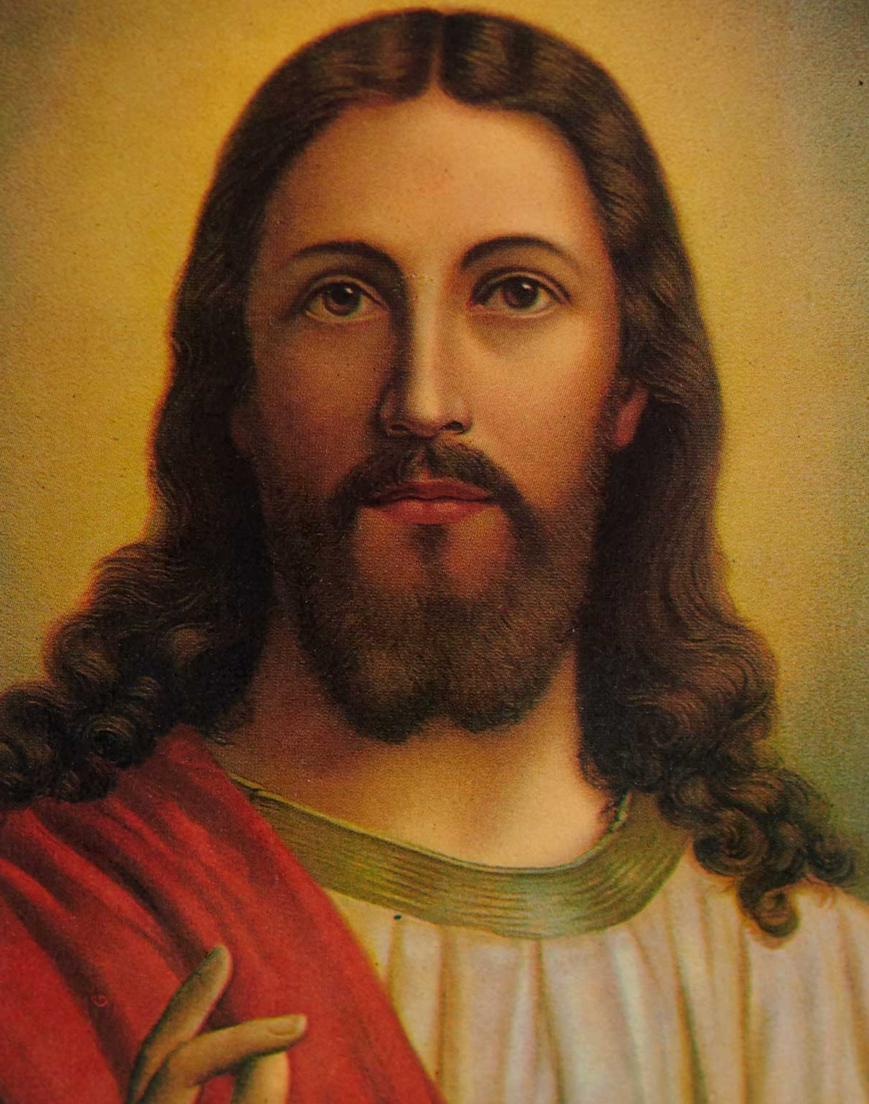
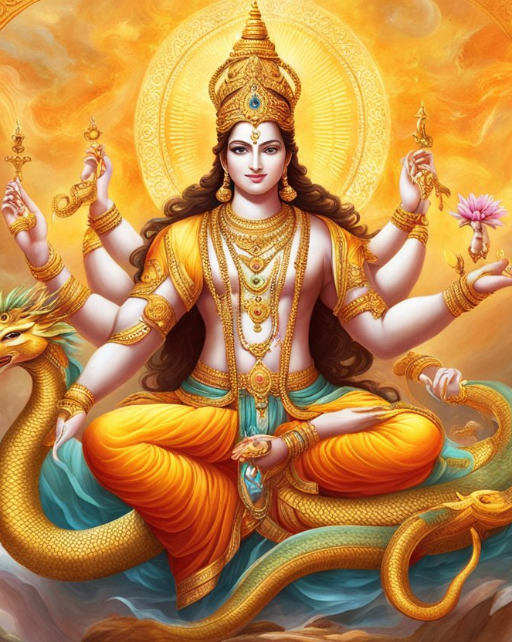
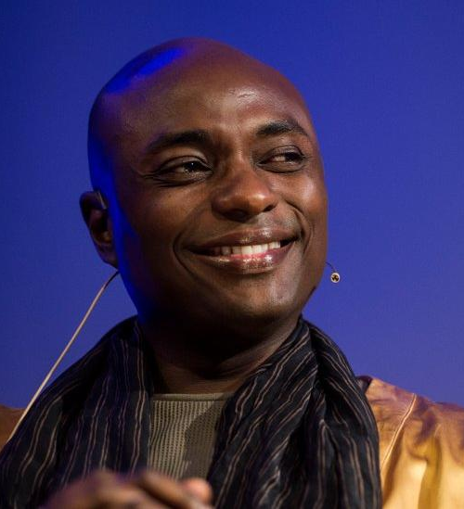
Hvem skal ut?
Jesus
Buddha
Vishnu
Sjaman Durek

Slide 2
Nyreligiøsitet
«Nytt og gammelt settes sammen på nye måter» (s.226)

Slide 3
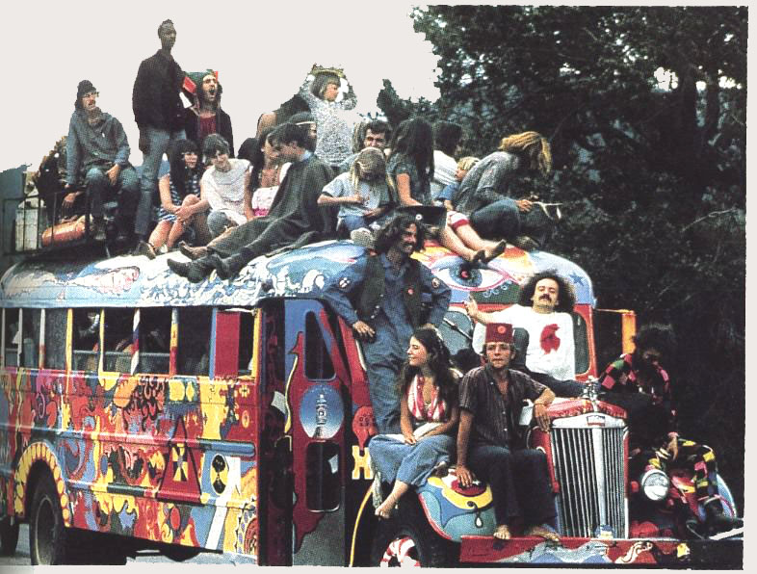
Hippietiden – 60 og 70-tallet

Slide 4
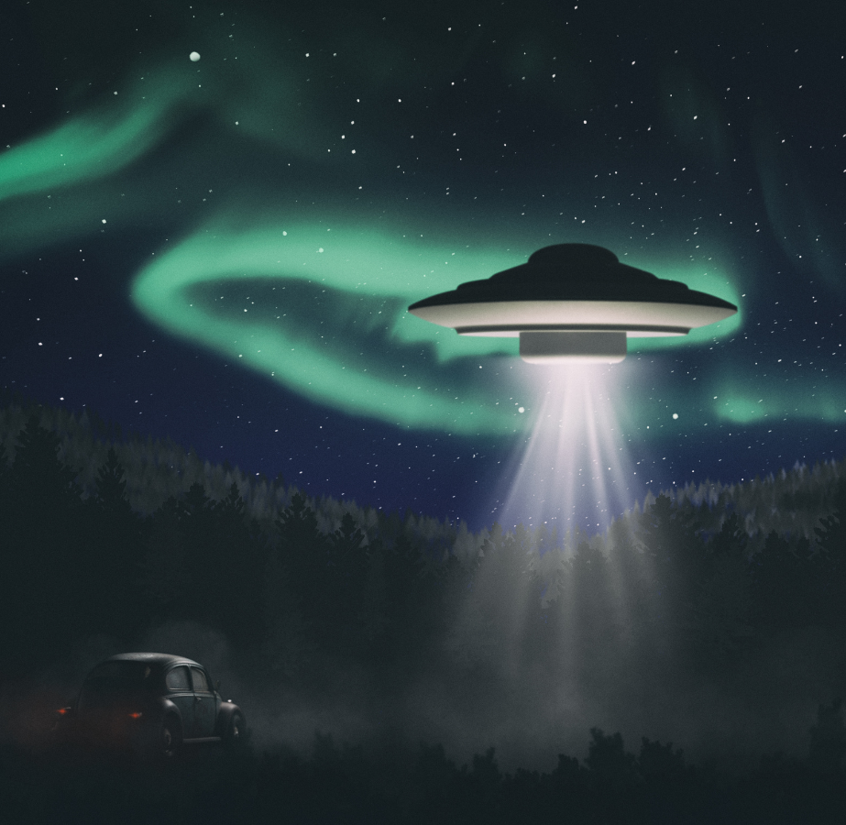
Nyreligiøsitet
Individets behov først - “Hva trenger JEG”? (Selvreligion s. 229)
Alt henger sammen (holisme)
Universet påvirkes av skjulte energier og krefter (okkultisme og esoterisme s.224, 226)
Alternativ terapi/medisin
Nyreligiøse bevegelser (kulter og sekter)
Skepsis mot tradisjonell religion og vitenskap
Konspirasjonsteorier
Kaller seg “spirituelle”, “åpne”, “alternative”, “ikke-religiøse” osv. Misliker betegnelsen “nyreligiøs”.

Slide 5
«Jeg er ikke religiøs, men jeg er spirituell.»
Eksempler på «nyreligiøse» utsagn

Slide 6
«Jeg er mer opptatt av selvutvikling. Jeg leser horoskop hver dag og jeg dater ikke capricorns!» Jeg er døpt i kirken, men praktiserer ikke kristendommen»
Eksempler på «nyreligiøse» utsagn

Slide 7
«Jeg tror ikke det finnes en gud, men jeg tror på energier og på krefter større enn oss selv. Alt henger sammen, og ingenting er tilfeldig.»
Eksempler på «nyreligiøse» utsagn

Slide 8
«Jeg tror det finnes skjulte krefter i oss selv som vi må komme i kontakt med for å bli den beste versjonen av oss selv. Dette kan man gjøre gjennom spesielle øvelser.»
Eksempler på «nyreligiøse» utsagn

Slide 9
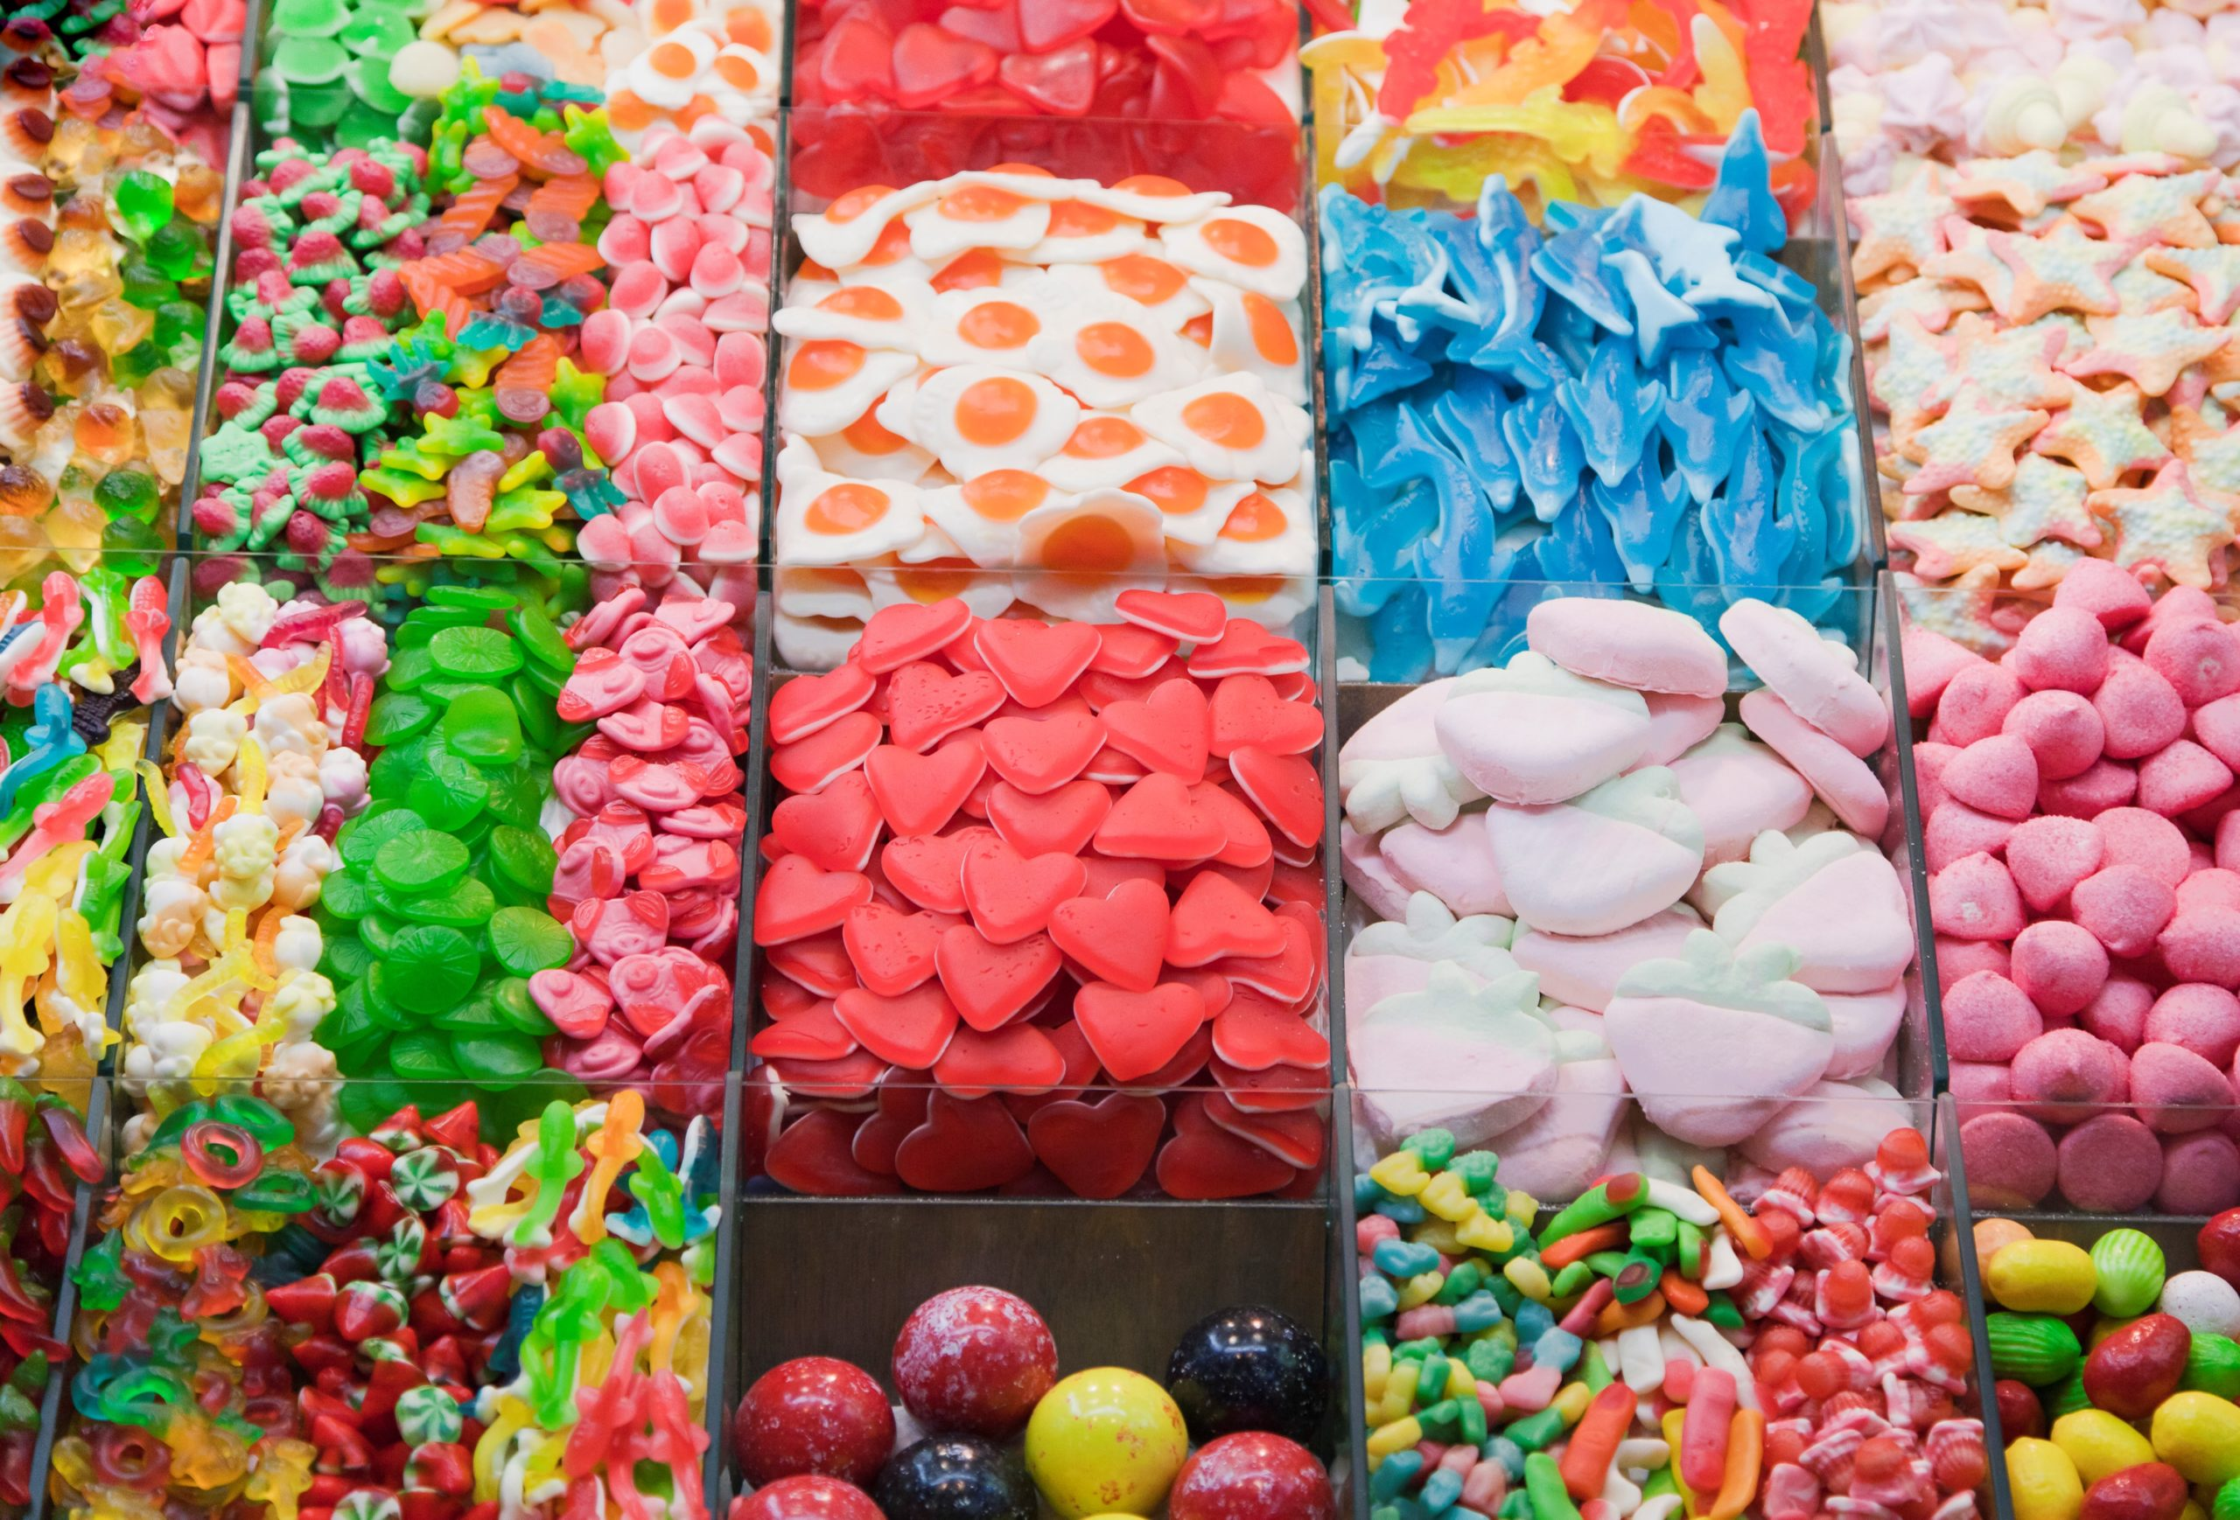
«Jeg vil ikke tilhøre en religiøs gruppe/kirke. det er mye fint i flere religioner, så jeg velger ut det som passer meg best fra de ulike tradisjonene. Det er litt som å velge det godteriet man liker best fra smågodt-disken».
Eksempler på «nyreligiøse» utsagn

Slide 10
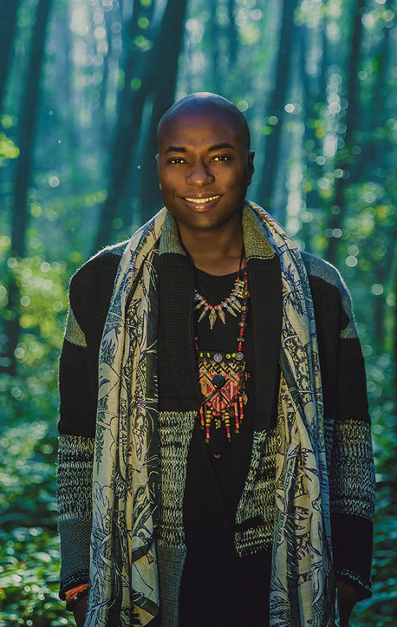
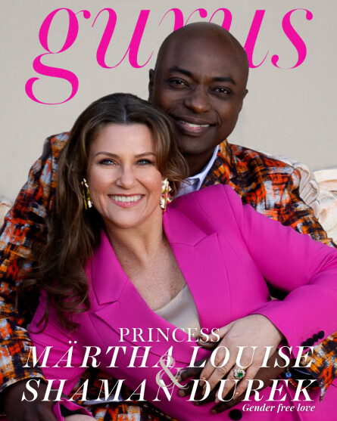
Sjaman durek som eksempel
Man kan tenke seg fri fra kreft. Kreft er noe man velger å ha ved å ha negative tanker.
Eksempel på konspirasjonsteori

Slide 11
Oppgave: Forklar disse begrepene med en setning og et eksempel. Bruk læreboka eller google.
Spiritualitet
Konspirasjonsteori
New Age (S.224, 228, 229, 230)
Energi/kraft (S.231)
Alternativ medisin
Nye religioner (nyreligiøse bevegelser)(s.230) - Kult - Sekt
Åndelighet
Holisme (s.230)
Okkultisme (s.224, 225, 226)
Esoterisme (s.224)
Nypaganisme (s.240) - Wicca f.eks. (S.228),
Magi
Antroposofi (s.227)
Astrologi

Slide 12
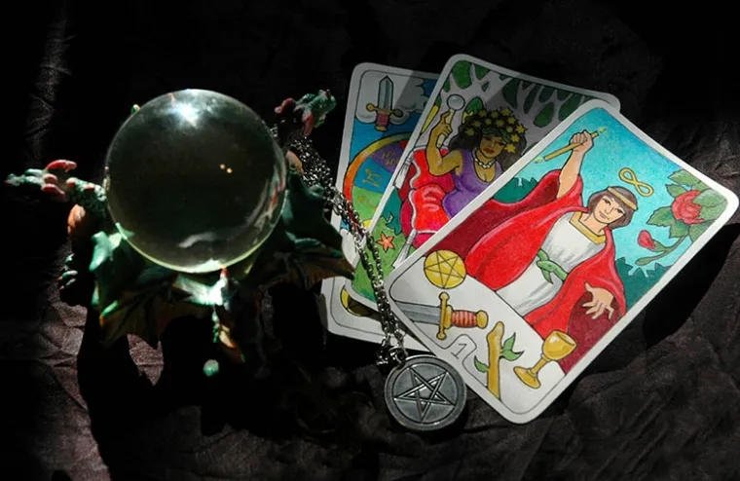
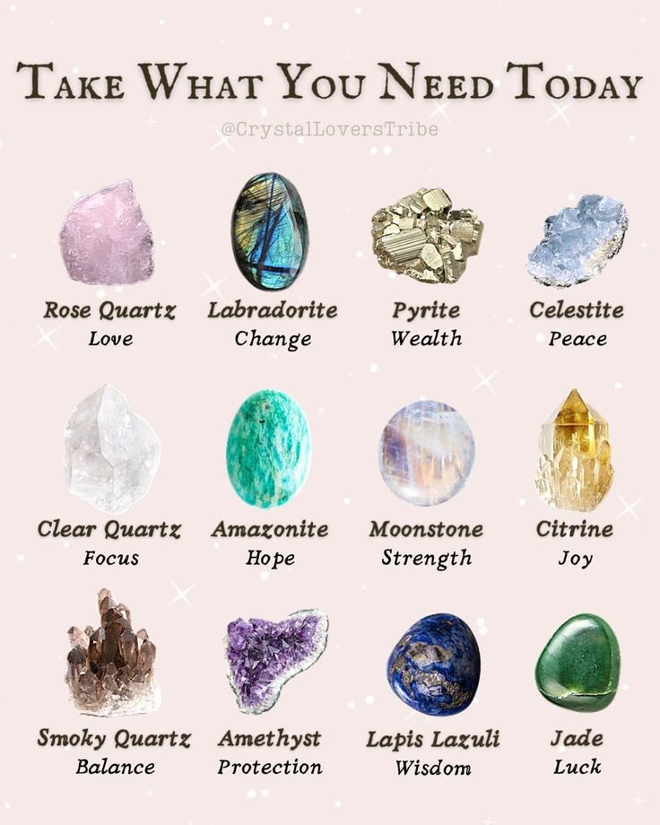
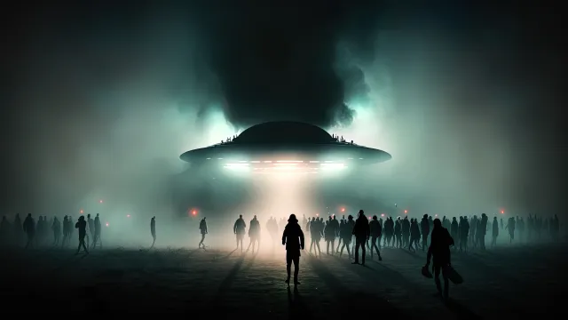
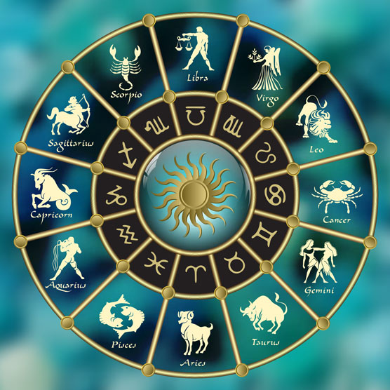
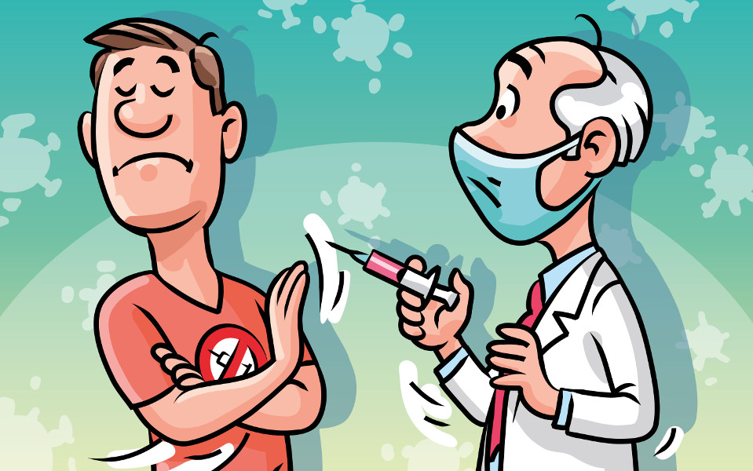
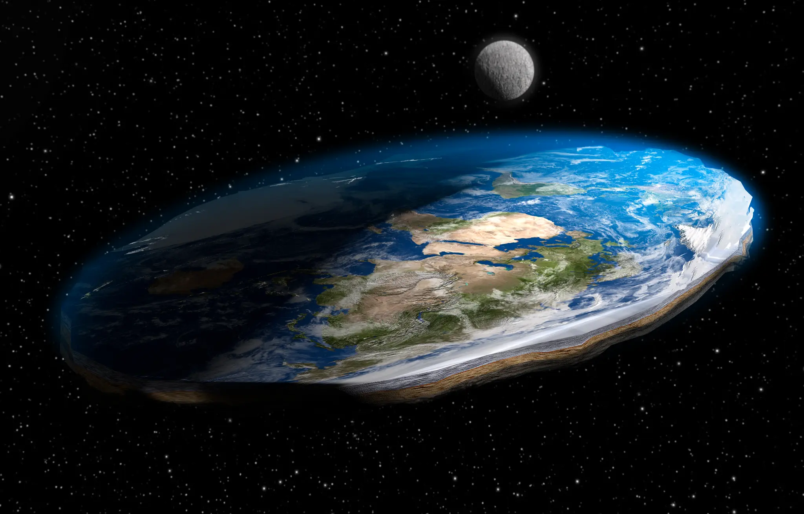

Slide 13
Oppsummering av viktigste punkter
Nyreligiøsitet viser til mange ulike «nye» former for religion.
Stor grad av variasjon
Fokus på individuell selvutvikling
Nye + gamle religiøse elementer = nyreligiøsitet
Skeptiske til vitenskap og tradisjonell religion
Lite fokus på Gud/guder -> mer fokus på energier, kraft og alternative syn på hvordan ting henger sammen
Kaller seg ofte «spirituelle»/«alternative»
Det finnes noen nyreligiøse organiserte grupper. Disse kaller vi «nye religioner/nyreligiøse bevegelser». Mange omtaler dem som «kulter» og «sekter». Skiller seg fra verdensreligioner.
Nyreligiøsitet er populært! Vi bør behandle religionsformen med respekt.

Slide 14
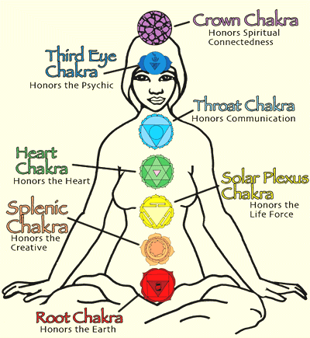
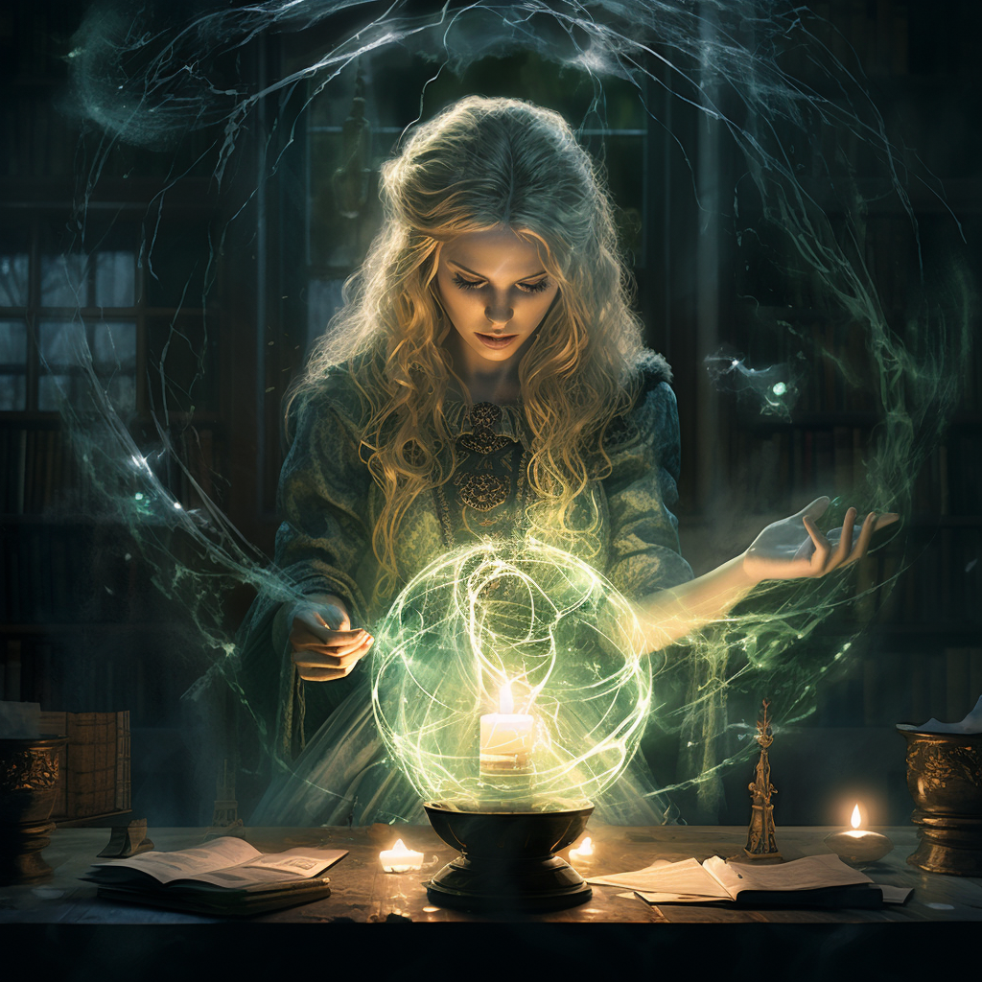
Nyreligiøsitet - oppsummering
Kaller seg ikke religiøse, men spirituelle
Passer ikke inn i verdensreligionene, men henter gjerne inspirasjon der ifra og blander ulike ting fra ulike religioner for å lage noe nytt
Kan f.eks. være å tro på horoskop, drive med krystallhealing, bruke tarotkort for å lese fremtiden, være heks som driver med magi, tro at jorden er flat osv.
Fokus på selvutvikling
Fokus på alternativ medisin (f.eks. chakra-healing, plantemedisin, eteriske oljer, akupunktur osv).
Lite fokus på Gud, men mye fokus på «holisme» – alt henger sammen, alt består av energier
Skeptiske/misliker tradisjonell religion og vitenskap
Akupunktur (nål-behandling)

Slide 15
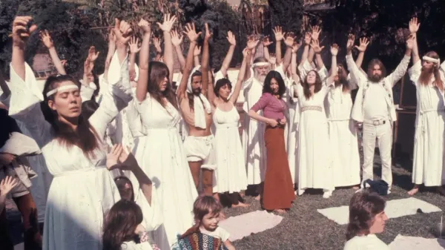
Nye religioner (nyreligiøse bevegelser)
Kulter og sekter

Slide 16
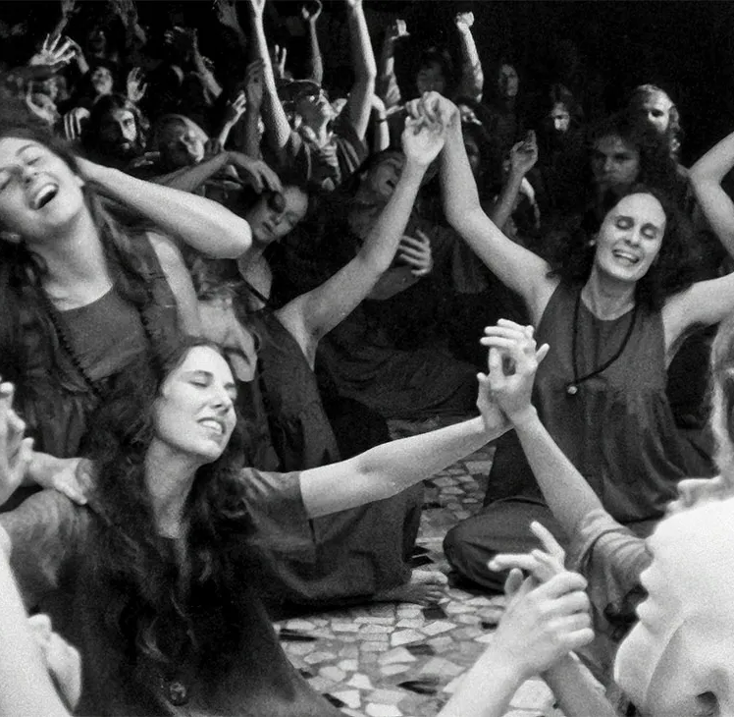
Hva er «nye religioner»
Nyreligiøse individer som samles i nye religiøse grupper
Medlemmene bruker andre ord for å forklare gruppen – liker ikke «religion», «sekt», «kult»
Har ofte en karismatisk leder - Innflytelse/overbevisende - Godt likt - «Kul» og «mektig» leder - Får folk til å gjøre det h*n vil
Har felles samlinger og felles verdigrunnlag/tro
Alle religioner begynte som kulter
Kan, som med alle andre type religioner føre til fanatisme (total overbevisning) og ekstremisme
Lukkede miljøer, hemmelig kunnskap

Slide 17
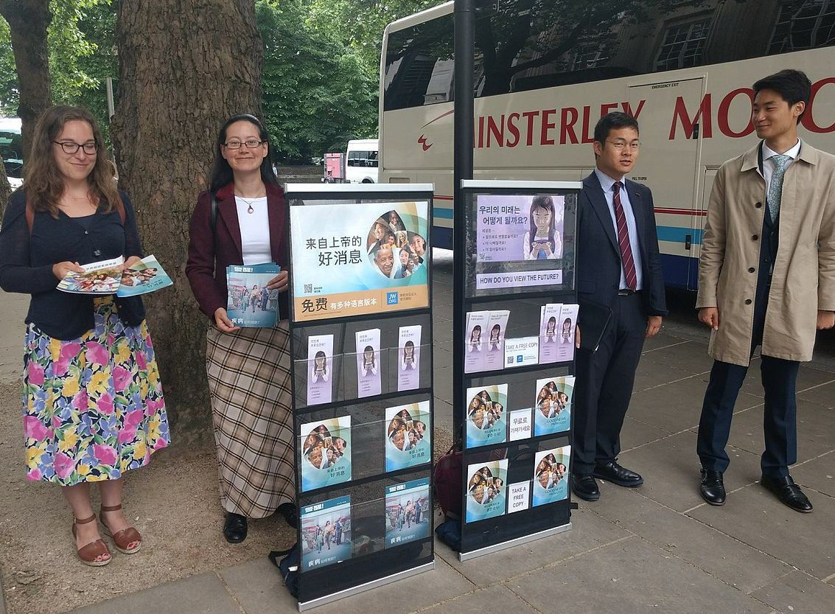
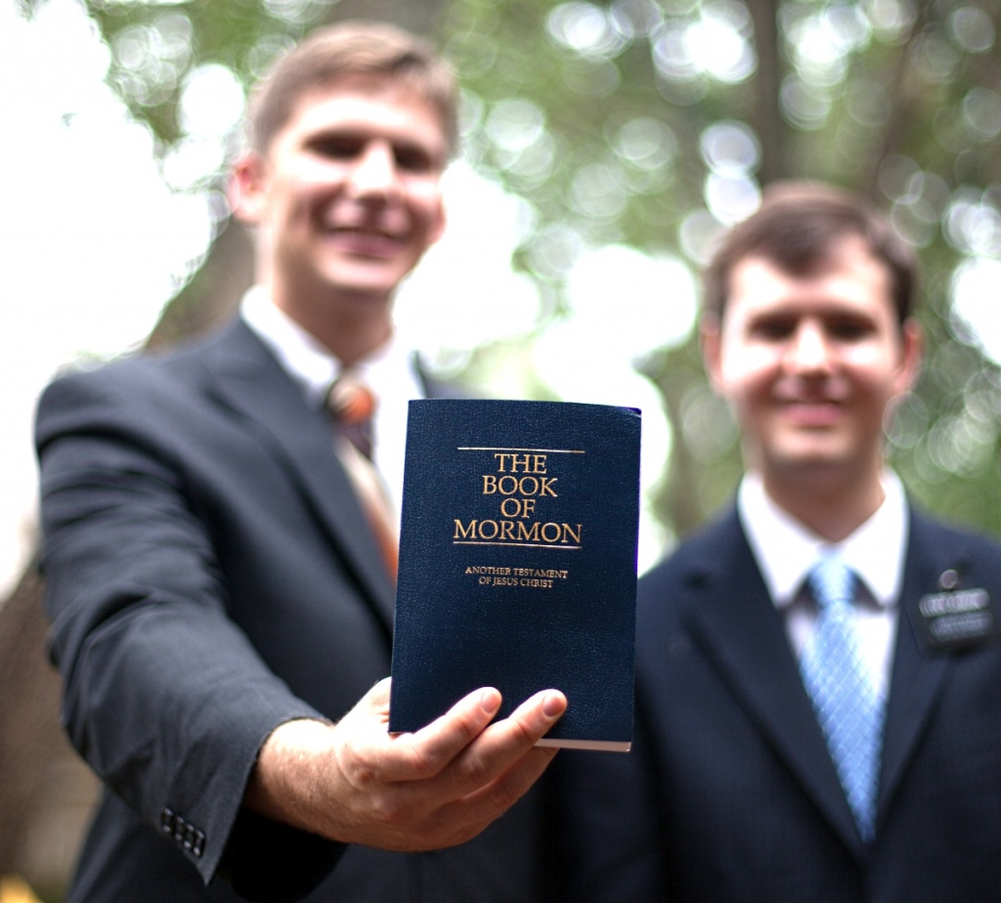
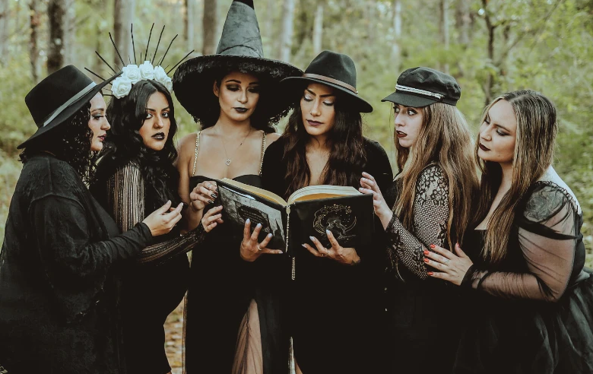
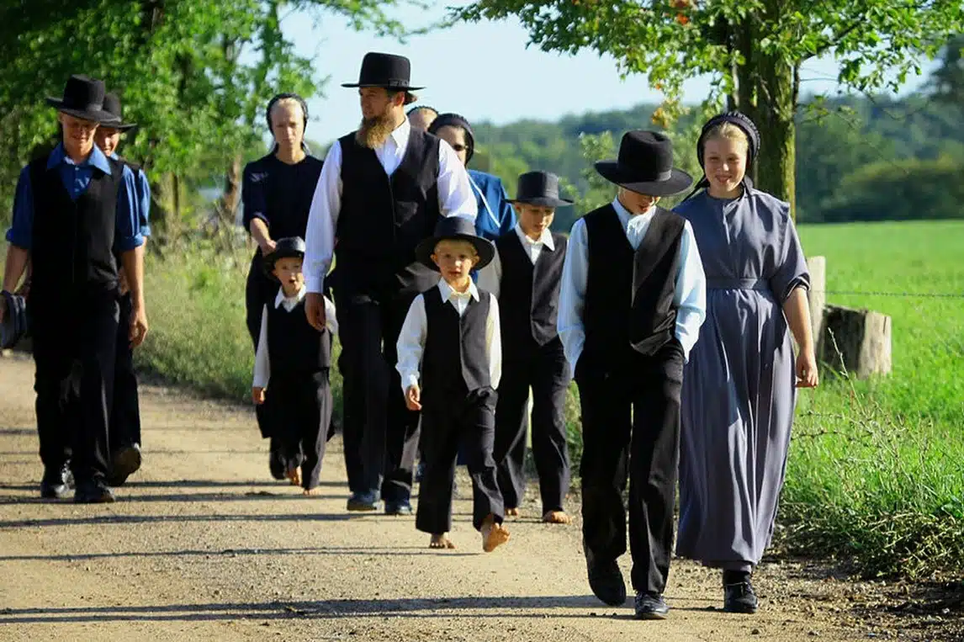
To underkategorier
kult
Sekt
Religiøs gruppe som oppstår uavhengig fra en religion som allerede eksisterer
Kan likevel hente inspirasjon fra gamle religioner
F.eks. scientologi, alien-religioner, heksesirkler, spaghettimonster (pastafarianisme)
Religiøs gruppe som oppstår via/gjennom en religion
Lager egen variant av eksisterende religion
F.eks mange protestantiske nyere kristne retninger som mormonisme, Jehovas vitner, amish-folket… osv

Slide 18
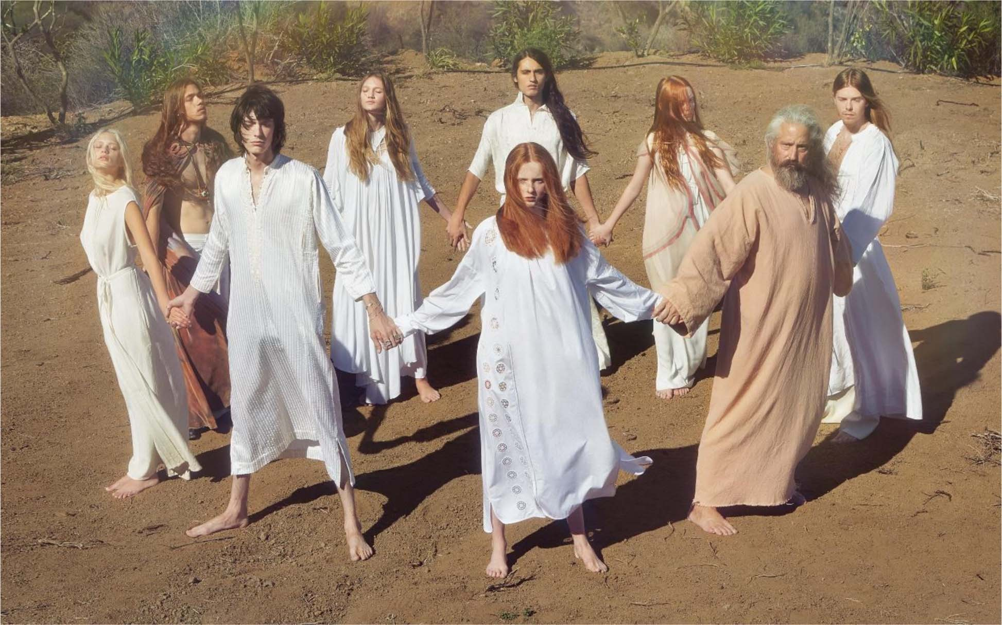
Hvorfor blir folk med i disse gruppene?
Leter etter mening med livet
Sårbare
Finner samhold med andre i samme situasjon
Ser opp til gruppens leder og opplever at de «har forstått noe» smart – blir en slags livsveileder
Opplever ikke at de passer inn i andre sosiale grupper i samfunnet
Har samme verdier som de andre

Slide 19
Kortfilm 25 min!
Netflix-serie: «Explained» - sesong 2 – episode «Cults».
Eksemplene fra filmen er vektlegger ekstremistiske holdninger og er ikke representativt for alle nye religioner

Slide 20
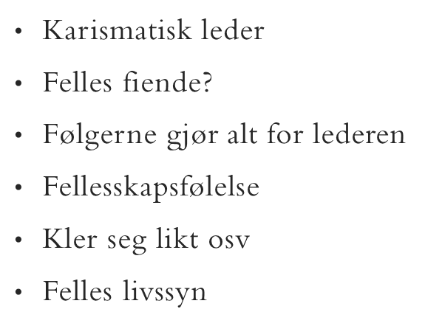
EKSempler på mer hverdagslige grupper med folk som kan ligne på kulter

Slide 21
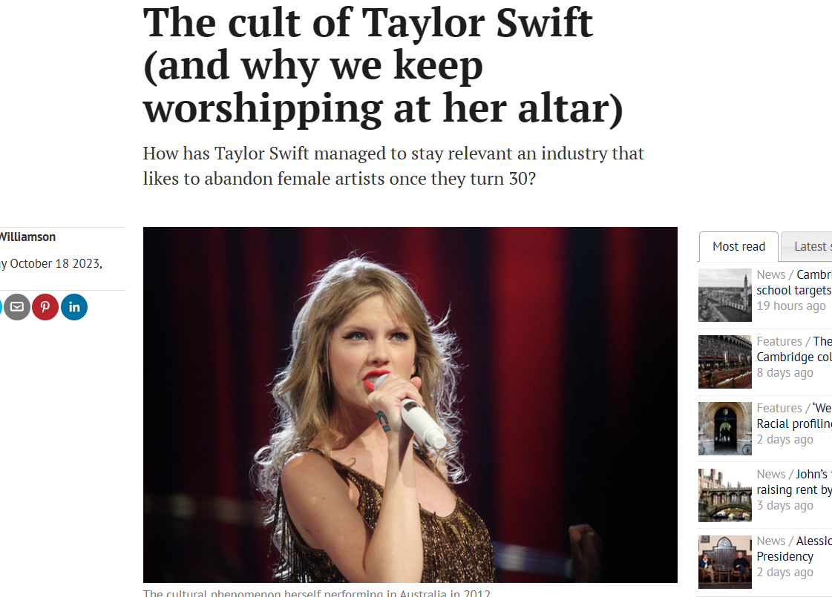

Slide 22
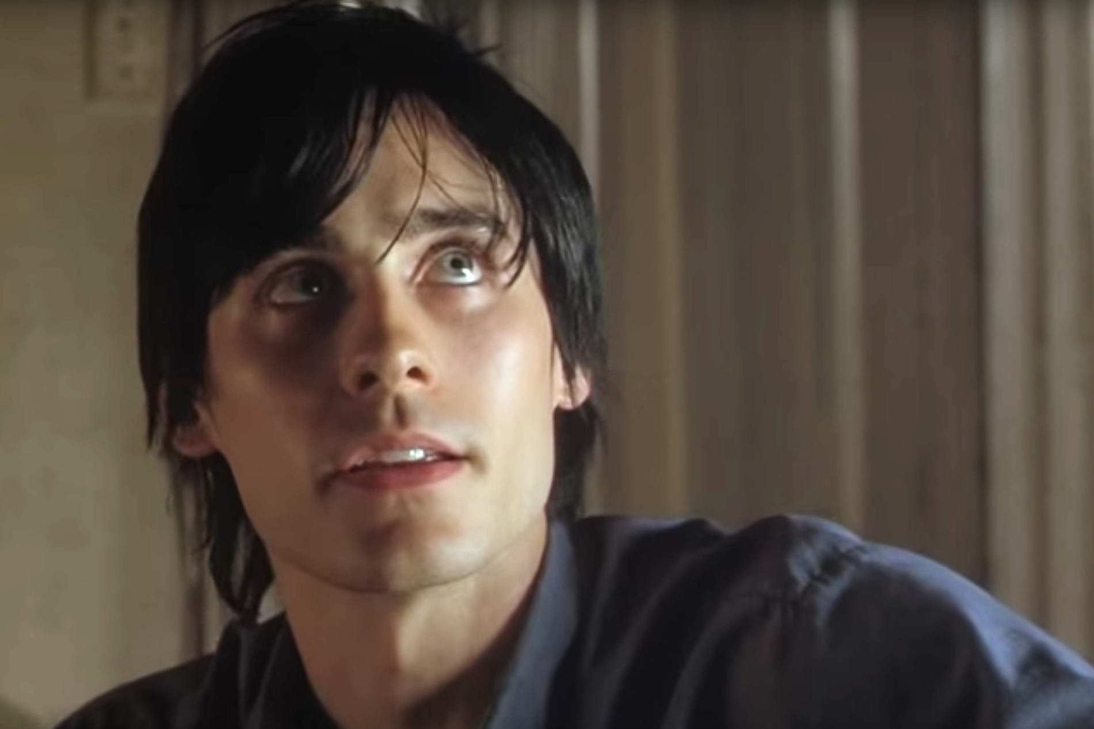
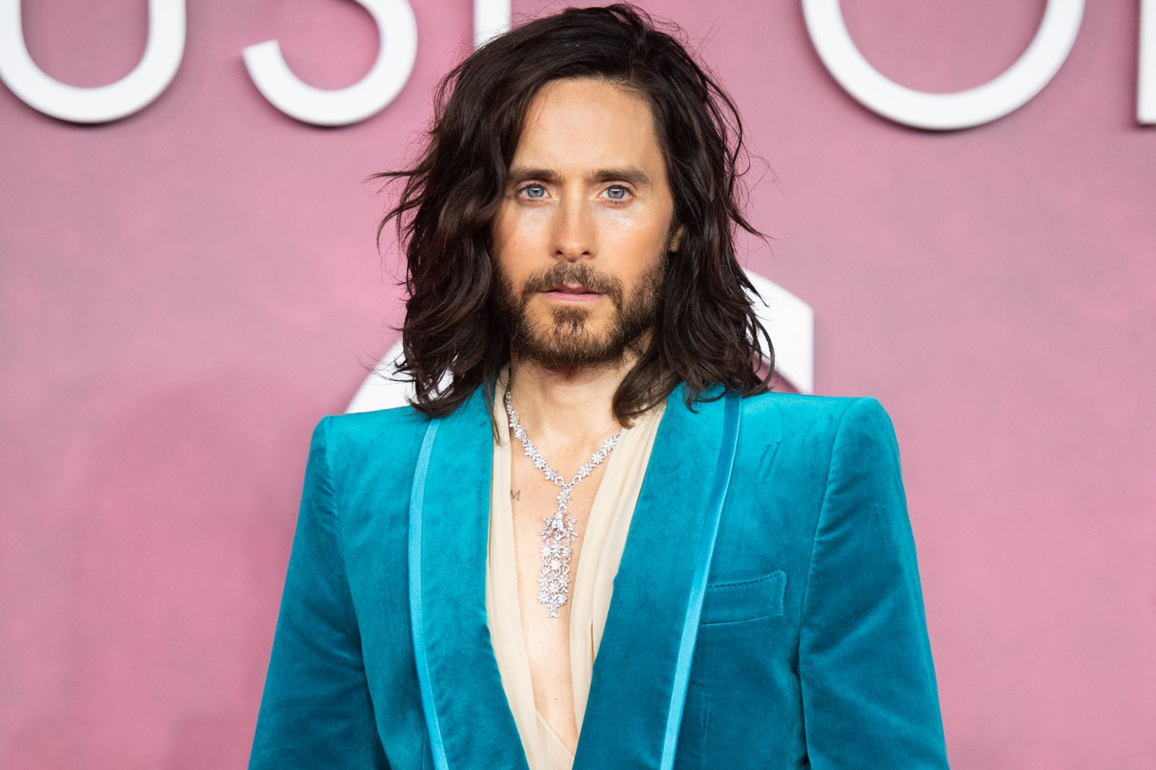

Slide 23
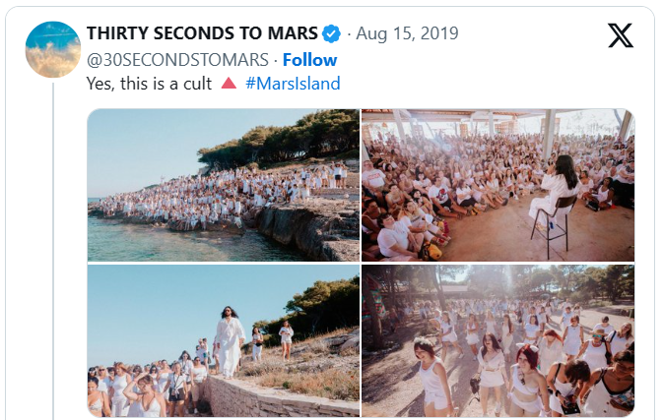
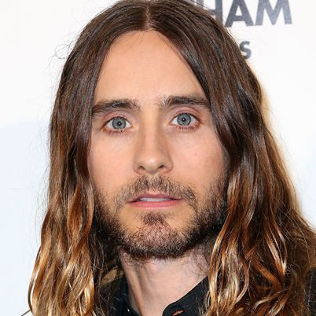

Slide 24
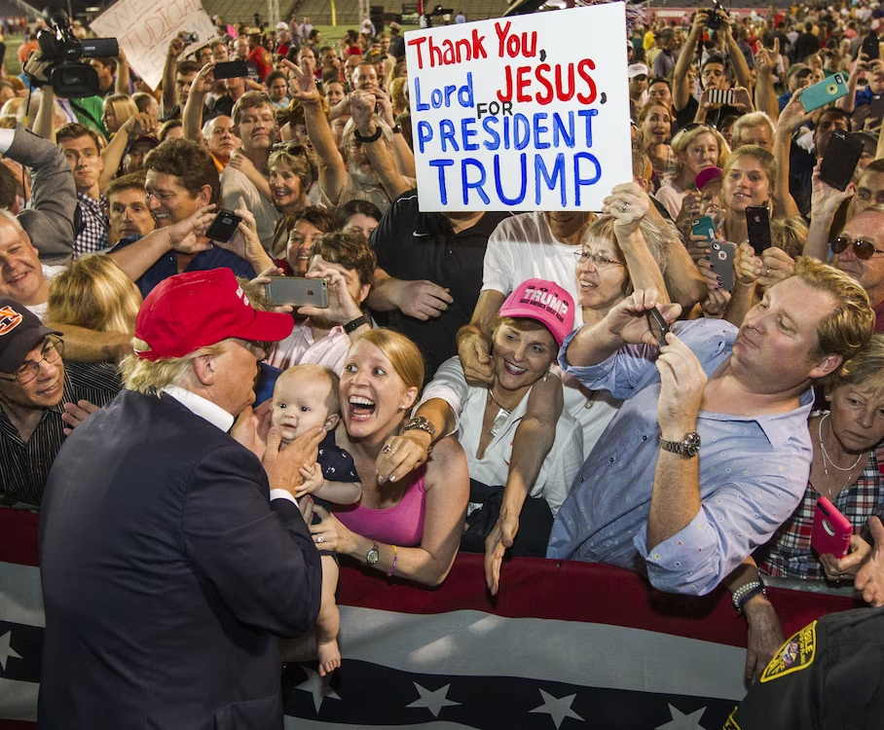

Slide 25
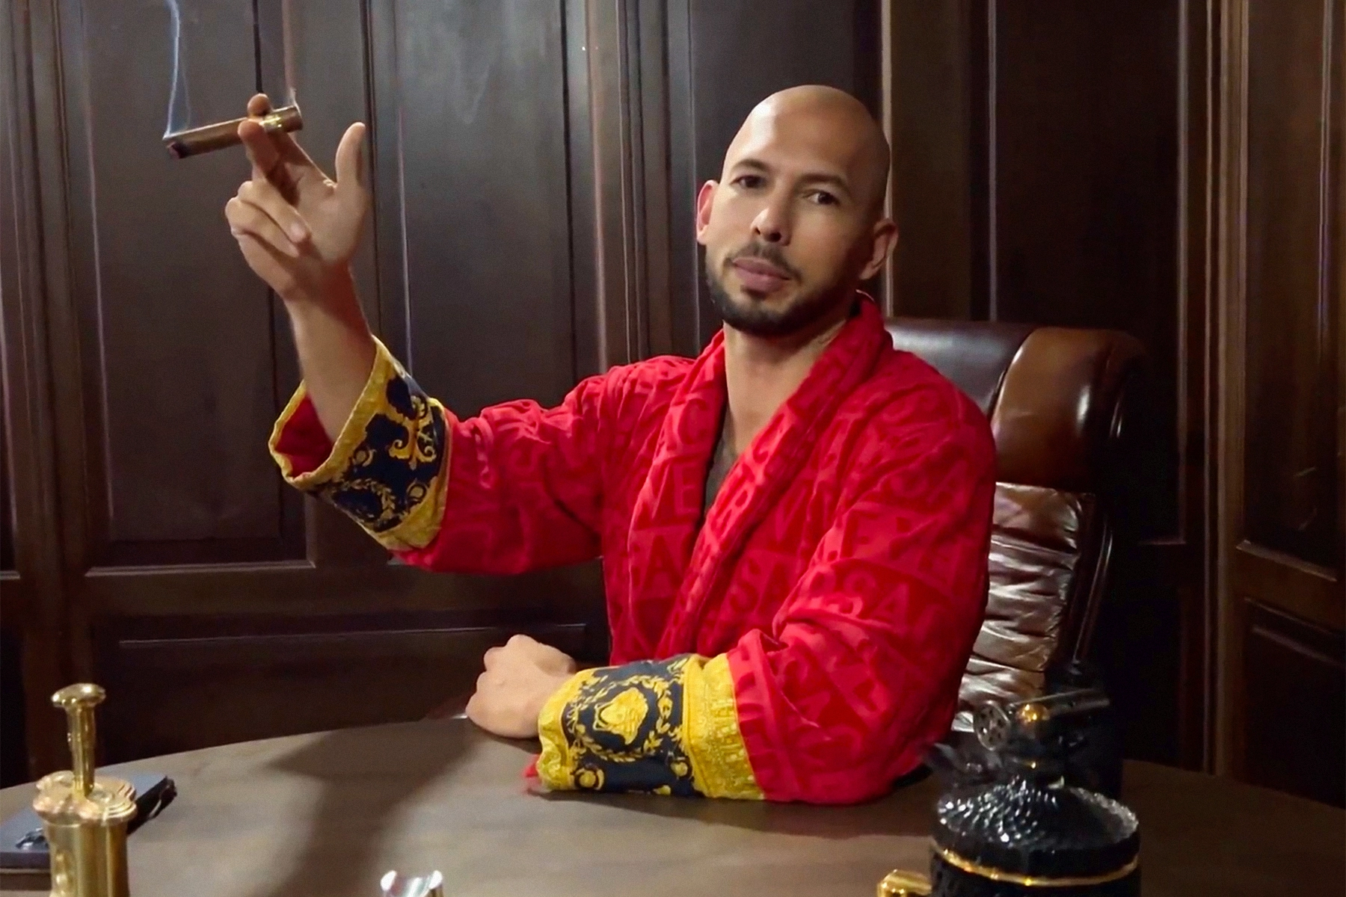

Slide 26
Lag deres egen kult med utgangspunkt i filmen – jobb i grupper – ha det gøy!
Kulten din/deres må ha disse elementene:
Vår kult sin karismatiske leder heter ______________
Lederen vår er overbevisende fordi ________________
I kulten vår tror vi på _______________
Tre unike ritualer vi gjør sammen er ________________
En sang som er viktig for kulten vår er ___________________
Du burde bli med i kulten vår fordi ____________________
Kulten vår misliker _____________________

